Slide 1
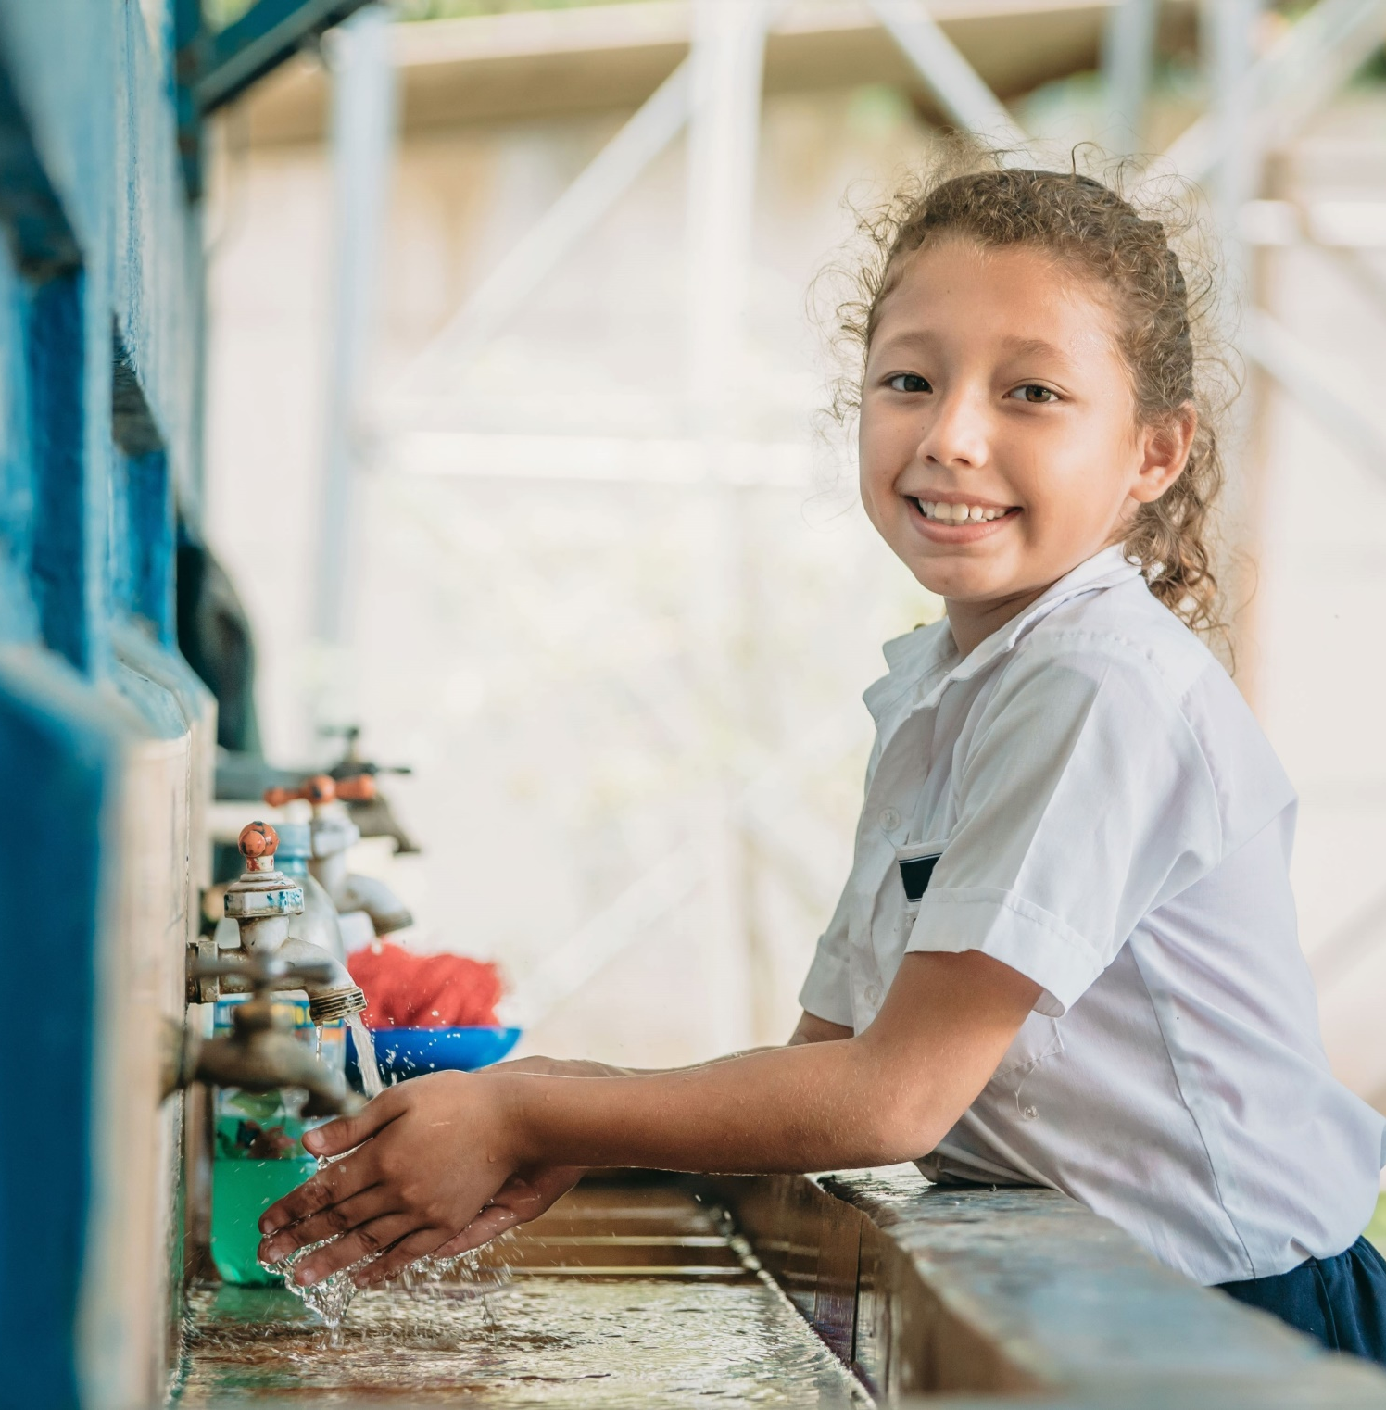
Regreso Seguro a la escuela: una guía para la práctica
Foto: Save the Children

Slide 2
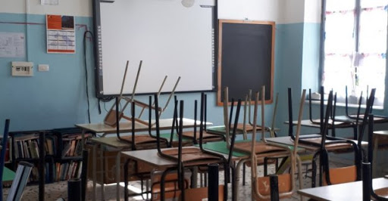
Problemática
Según UNESCO, hasta principios de junio, 160 millones estudiantes de América Latina y el Caribe no acceden a servicios de educación de manera presencial como consecuencia del cierre de instituciones educativas como medida para detener la rápida propagación del COVID-19
Notes:
30 segundos

Slide 3
Regreso a la escuela: ¡Una oportunidad muy importante!
Marco para la reapertura de las escuelas (Abril 2020- Naciones Unidas)
Consideraciones para las medidas de salud pública relativas a las escuelas en el contexto de la COVID-19 ( Mayo 2020-OMS)
Orientación para la prevención y el control de COVID-19 en las escuelas (Mayo 2020-UNICEF con apoyo de OMS la Federación Internacional de Sociedades de la Cruz Roja y de la Media Luna Roja)
Guía de Regreso Seguro a la Escuela (Junio 2020, Cluster Educación + Área de Responsabilidad de Protección Infantil)
INTEGRACIÓN ¡La colaboración la coordinación será esencial!
Notes:
( 3 min)
La Integración: el Regreso Seguro a la Escuela deber ser una prioridad compartida en todos los programas, operaciones, técnicas, promoción; COVID19 ha resaltado cuán verdaderamente interconectados están nuestros sectores, y esta es una oportunidad para trabajar de manera más eficiente y lograr un mayor impacto para los niños si trabajamos juntos
Guiía de Orientación de Regreso Seguro a la Escuela se basa en el Marco de las Naciones Unidas para la reapertura de escuelas basado en los estándares mínimos de INEE y Protección Infantil reflejar las pautas dadas en el Manual de Esfera, las Consideraciones para las medidas de salud pública relacionadas con la escuela en el contexto de COVID-19 (OMS) y la Guía para la Prevención y Control de COVID-19 en las escuelas (FICR, UNICEF, OMS)
Marco para la reapertura de las escuelas
https://www.unicef.org/media/68871/file/SPANISH-Framework-for-reopening-schools-2020.pdf
El cierre de las escuelas a nivel mundial en respuesta a la pandemia de COVID-19
plantea un riesgo sin precedentes para la educación, la protección y el bienestar
de la niñez. El Secretario General de las Naciones Unidas, António Guterres, instó
recientemente a los gobiernos y a los donantes a priorizar la educación para todos los niños, entre ellos los más marginados. Asimismo, se estableció la Coalición Mundial para la Educación con el objeto de facilitar la reapertura de las escuelas y apoyar a los gobiernos en el fortalecimiento del aprendizaje a distancia.
Consideraciones para las medidas de salud pública relativas a las escuelas en
el contexto de la COVID-19 (OMS)
https://apps.who.int/iris/bitstream/handle/10665/332107/WHO-2019-nCoV-Adjusting_PH_measures-Schools-2020.1-spa.pdf
Anexo del documento Consideraciones relativas a los ajustes de las medidas de salud pública y sociales en el contexto de la COVID-19 10 de mayo de 2020
Orientación para la prevención y el control de COVID-19 en las escuelas (Mayo 2020-UNICEF con apoyo de OMS La Federación Internacional De Sociedades De La Cruz Roja Y De La Media Luna Roja)
https://www.unicef.org/lac/media/11191/file/Recomendaciones-de-limpieza-y-suministros.pdf
La Guía de Mensajes y Acciones Importantes para la Prevención y el Control del COVID-19 en las Escuela, cuenta con un conjunto de materiales suplementarios que profundizan en orientaciones prácticas acerca de:
A. Recomendaciones sobre de limpieza y suministros
B. Contextualización, difusión e implementación
C. Salud mental y apoyo psicosocial
D. Materiales amigables para niños, niñas y adolescentes
E. Protección de niños, niñas y adolescentes dentro y fuera de la escuela, en el contexto de la pandemia por COVID-19
F. Educación acelerada como respuesta al COVID-19

Slide 4
Regreso a la escuela: ¡Una oportunidad muy importante!
La educación a distancia no puede reemplazar la calidad de aprendizajes en la escuela con el apoyo de los/as maestros/as y los otros alumnos
No hay mejores prácticas, sino prácticas emergentes y los aprendizajes de otras crisis tales como cólera, ébola, influenza H1N1.
Encontremos a la mejor fórmula adaptada para asegurar un Regreso Seguro a la Escuela
CALIDAD
Notes:
(1min)
Calidad técnica --- Esta guía ha sido escrita basándose en nuestras mejores prácticas y experiencias de respuestas anteriores como la crisis del Ébola. Al construir sobre la experiencia y la evidencia, podemos hacer que la experiencia de regreso a la escuela COVID19 sea mucho más fluida y segura para los niños de todo el mundo.

Slide 5
Regreso a la escuela: ¡Una oportunidad muy importante!
La comunicación permitirá de ponernos todos sobre los mismos puntos y nivel de información y establecer confianza entre todos los actores
Encontremos a la mejor fórmula adaptada para asegurar un Regreso Seguro a la Escuela
¡RECONSTRUIR MEJOR!
Notes:
(1min)
Reconstruir mejor: ¡COVID19 nos sorprendió! Este es un cambio para obtener los cimientos correctos para la próxima emergencia, ya sea una pandemia de salud u otro peligro como un ciclón o un estallido de conflicto.

Slide 6
Principios clave para un regreso seguro a la escuela
Un enfoque integrado
/Multisectorial
Participación de niños, niñas, las y los jóvenes
Género, inclusión y accesibilidad
Toda la comunidad escolar
Fortalecer sobre las estructuras existentes
Recuperar la resiliencia
Notes:
(5 MIN)
Un enfoque integrado: COVID-19 tiene un impacto multifacético en los derechos de los niños, que afecta a la educación, la protección, el MHPSS, la salud, la nutrición y más. A medida que las escuelas se preparan para la reapertura, un enfoque coordinado e integrado es fundamental para abordar las necesidades holísticas de los niños.
Participación de niños y jóvenes: Los niños tienen derecho a ser escuchados en los procesos que les afectan y deben ser considerados actores de pleno derecho en la toma de decisiones. La participación de los niños debe ser inclusiva y accesible para todos los niños. Los jóvenes pueden desempeñar un papel fundamental en la movilización de la comunidad y en la difusión de información precisa.
Género, inclusión y accesibilidad: Los niños pueden enfrentarse a obstáculos o tener necesidades diferentes al volver a la escuela debido a la edad, el género, la discapacidad, el origen étnico, la condición de refugiado o de solicitante de asilo, la situación socioeconómica u otros factores. Todos los esfuerzos que se realicen durante la reapertura de las escuelas deben ser inclusivos y accesibles para todos los niños. Se trata de una oportunidad única de llevar a todos los niños a la escuela, tanto a los que regresan como a los que ya no lo hacen.
Toda la comunidad escolar: Involucrar a toda la comunidad escolar -incluyendo niños, cuidadores, maestros, administración escolar, comunidad y gobierno local- de una manera inclusiva y accesible en todas las etapas del proceso de reapertura de la escuela.
Fortalecer sobre las estructuras existentes: Las comunidades escolares deberían aprovechar sus numerosas capacidades existentes durante el proceso de reapertura de las escuelas. Puede tratarse de clubes infantiles, consejos estudiantiles, asociaciones de padres y maestros, grupos dirigidos por jóvenes, comités de protección de la infancia o redes familiares.
Recuperar la resiliencia: El proceso de reapertura de las escuelas ofrece la oportunidad de fortalecer los sistemas existentes de educación, salud, protección y preparación para los desastres, haciéndolos más accesibles, inclusivos, participativos y protectores. Aplicando las lecciones aprendidas de COVID-19, los gobiernos y las comunidades escolares en su conjunto pueden prepararse mejor y reducir los riesgos de futuras crisis relacionadas con la salud, los peligros naturales y cotidianos, la violencia y los conflictos.

Slide 7
¿Quién debería usar esta guía?
¡Tú!
Comunidad educativa
Equipos de programa
Equipos de coordinación
Equipos de abogacía
¡Junto con socios!
Interinstitucional
Intersectorial
Todos los contextos
Notes:
(1 min) Highlight the value of the guide being an interagency piece and how this changes how SC colleagues can use the guide
The guide aims to be a user-friendly, practitioner-focused tool that outlines the key steps needed for a coordinated, inclusive, all-hazards approach to school reopening and links to further guidance where appropriate.
Coordination teams (such as Child Protection Area of Responsibility, Education Cluster, EiE Working Group Coordinators, Refugee Education Groups or Local Education Groups) are encouraged to share this document and reference this guidance as coordinated school reopening strategies are developed and operationalized.
Highlight based on existing guidance/UN framework etc.

Slide 8
¿Qué contiene la Guía?
Lista de verificación integrada para el regreso seguro a la escuela
7 pag.
Lista de verificación para el regreso a la escuela en condiciones de seguridad
2 pag.
Anexos técnicos
1-4 pag.
Notes:
1. Lista de control de regreso a la escuela integrada y segura
sta lista de 6 páginas enumera las acciones clave para los sectores de Salud, Nutrición, Agua, Saneamiento, Monitoreo y Evaluación, Educación y Protección Infantil antes y después de la reapertura de las escuelas para
garantizar la integración sectorial del proceso de reapertura de la escuela. La lista de verificación es especialmente útil para el diseño de proyectos y la planificación intersectorial coordinada (es decir, las adaptaciones del Plan de respuesta humanitaria) y para la vigilancia y la supervisión.
2. Lista de verificación para el regreso a la escuela en condiciones de seguridad: Esta página de 2 páginas proporciona acciones de línea de base para que un director o un comité escolar las siga.
3. Anexos técnicos: Se incluyen 7 anexos técnicos que proporcionan orientación y recursos detallados para las actividades específicas mencionadas en la lista de verificación.
. Anexo 1 Vuelta a la escuela participativa e inclusiva
campañas
. Anexo 2 Sistemas de gestión de las ausencias
. Anexo 3 Permitir a los maestros en la transición de regreso a la escuela
. Anexo 4 MHPSS para los niños en la reapertura de las escuelas
. Anexo 5 Educación participativa y planificación de la continuidad de la protección
. Anexo 6 Adaptaciones para los campamentos
. Anexo 7 Mensajes de promoción

Slide 9
Lista de verificación integrada del regreso seguro a la escuela para el personal del programa
Foto: Save the Children

Slide 10
Lista de verificación integrada para un regreso seguro a la escuela / M&E, rendición de cuentas y aprendizaje
Antes de reabrir las escuelas:
Involucre a toda la comunidad, incluidos niños , niñas y jóvenes, en la planificación y campañas para el regreso a la escuela utilizando métodos participativos.
Use esta lista de verificación para desarrollar una herramienta participativa de monitoreo del regreso seguro a la escuela, para realizar un seguimiento del progreso con toda la comunidad escolar. Esto también se puede utilizar para agregar el progreso en la reapertura a nivel distrital o nacional.
Después de la reapertura de las escuelas:
Realizar un análisis rápido de las necesidades y de género utilizando métodos participativos.
Realice una evaluación rápida de las necesidades de educación, CP / MHPSS, WASH y H&N ahora que las escuelas han reabierto sus puertas. Evalúe cuántos niños, niñas y jóvenes continuaron aprendiendo durante el cierre de la escuela y qué apoyo se necesita para regresar a la escuela.
Actualizar o establecer mecanismos de rendición de cuentas y retroalimentación que sean accesibles, amigables con el género y la edad
Notes:
Included bolded action points from the before schools reopen checklist and after schools reopen checklist

Slide 11
Lista de verificación integrada para un regreso seguro a la escuela / AGUA, SANEAMIENTO E HIGIENE (WASH)
Antes de reabrir las escuelas:
Limpie y desinfecte las instalaciones escolares con énfasis en las superficies que son tocadas por muchas personas.
Involucrar y comprometer a toda la comunidad escolar en la limpieza y el mantenimiento para la reapertura de la escuela.
Asegurar la disponibilidad de agua potable, baños y lavamanos adecuados y accesibles.
Preparar mensajes apropiados para la edad
Después de la reapertura de las escuelas:
Garantizar que las medidas de limpieza y desinfección sean efectivas y regulares.
Fomentar la distribución equitativa de las tareas de abastecimiento de agua y limpieza entre mujeres y hombres.
Educar a los niños , niñas y jóvenes sobre higiene, salud, nutrición e higiene menstrual.
Aumentar la circulación de aire y la ventilación.
Notes:
Included bolded action points from the before schools reopen checklist and after schools reopen checklist

Slide 12
Lista de verificación integrada para un regreso seguro a la escuela / Educación
Antes de reabrir las escuelas:
Prepare la escuela para el distanciamiento físico en, alrededor y camino a la escuela.
Tome medidas para garantizar que todos los niños, niñas y jóvenes regresen a la escuela, priorizando a los más vulnerables.
Apoye el bienestar del personal escolar y capacite a los maestros en temas clave y pedagogía, para garantizar un regreso seguro y de calidad a la escuela (ver anexo técnico 3).
Después de la reapertura de las escuelas:
Priorizar el apoyo psicosocial y las actividades de aprendizaje socioemocional en el período de reapertura.
Incluya actividades básicas de MHPSS o SEL en la rutina diaria del aula (consulte el anexo técnico 5).
Identificar necesidades de aprendizaje adicionales (ver anexo técnico 3).
Prepárese para cierres escolares recurrentes o futuros
Notes:
Included bolded action points from the before schools reopen checklist and after schools reopen checklist
- Focus on checklist: presenting key elements and signposting (provide example of one or two key actions)
- Signposting technical annexes

Slide 13
Lista de verificación integrada para un regreso seguro a la escuela / PROTECCIÓN INFANTIL / SALUD MENTAL Y APOYO PSICOSOCIAL (MHPSS)
Antes de reabrir las escuelas:
Preparar a los docentes y al personal educativo para satisfacer las necesidades psicosociales y de protección de los niños, niñas y jóvenes y para gestionar su propia salud y bienestar (véase el anexo técnico 3).
Actualizar / establecer mecanismos de referencia efectivos.
Actualice los mecanismos de notificación y derivación basados en la escuela para las preocupaciones de protección y salud, asegurándose de que sean sensibles al género, inclusivos y adaptados a la edad para el contexto COVID si es necesario. Prueba de canales de comunicación.
Organizar con trabajadores de protección infantil y / o trabajadores sociales para apoyar la reapertura de la escuela.
Después de la reapertura de las escuelas:
Garantizar el apoyo psicosocial para niños y jóvenes, priorizando a las niñas y otros grupos vulnerables (ver anexo técnico 4).
Identifique a niños, niñas y jóvenes en situaciones de alta angustia y con problemas de salud mental y remítalos a servicios especializados. La coordinación de las actividades y referencias de MHPSS en todos los sectores, incluyendo Educación, CP y Salud, es coordinada por los Grupos de Trabajo Técnicos de MHPSS (donde existan) a nivel de país
Notes:
Included bolded action points from the before schools reopen checklist and after schools reopen checklist
We know that the impact of COVID-19 on the protection of children is significant both in terms of increased risk of violence and abuse due to confinement at home but also due to the inaccessibility of local child protection mechanisms, including those in the school, to monitor, report and respond to concerns children have.
So the actions included in the Guide related to Child Protection focus on:
BEFORE schools re-open:
Adapting school-based reporting and referral mechanisms
Ensuring continuity of referral to local child protection mechanisms and services
Information and advice to children and school staff if they have concerns about a child / another child
Facilitating coordination between education and child protection actors
AFTER schools re-open:
Ensuring school-based reporting and referral mechanisms are functioning (revitalising them if they are not)
Identifying children in need of support and/or referral
Delivering age-appropriate, gender and inclusion-sensitive messaging to prevent violence, abuse, bullying (as a result of stigma, for example)
Additional note on Technical Annex 3 – Enable teachers in the transition back to school- includes some specific guidance for teachers on identifying and reporting protection concerns – links to TPD module which focuses on psychological first aid, violence prevention and response.
Additional note on Technical Annex 5 – Participatory Education and Protection Continuity Planning –task presents a unique opportunity to re-visit protection risks, pre and post-COVID-19 and reassess school plans

Slide 14
Lista de verificación del regreso seguro a los espacios amigables para directores o comités escolares
Foto: Save the Children

Slide 15
Pasos antes de la reapertura para directores de escuelas y comités escolares

Slide 16
Anexos técnicos
Foto: Save the Children

Slide 17
Anexos Técnicos
Anexo 1. Campañas participativas e inclusivas para el regreso a la escuela.
Anexo 2. Sistemas de gestión de las ausencias
Anexo 3. Capacitar a docentes en la transición de regreso a la escuela.
Anexo 4. MHPSS para los niños y niñas al reabrir las escuelas,
Anexo 5. Planificación participativa de la continuidad educativa y la protección
Anexo 6. Adaptaciones para contextos de campamentos.
Anexo 7. Mensajes de abogacía.
7

Slide 18
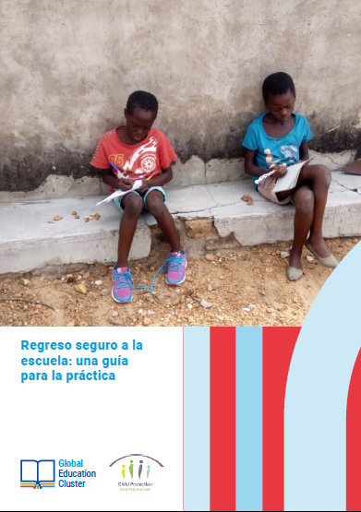
La guía ya está disponible

Slide 19
¡QUEREMOS ESCUCHARTE!
¡Comparte tus mejores prácticas y adaptaciones!
¿Quiere saber más?
elyse.leonard@savethechildren.org

